Slide 1
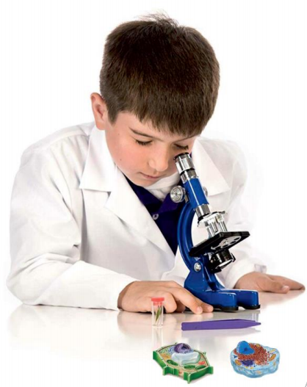
Биология
11
класс
ТЕМА:
Искусственные экосистемы

Slide 2
Виды биоценоза

Slide 3
Искусственные экосистемы

Slide 4
Особенности искусственных экосистем

Slide 5
Сравнительная характеристика

Slide 7
Искусственные системы

Slide 8
Биологическое разнообразие

Slide 14
Горные луга

Slide 15
Черты агроэкосистем

Slide 16
Агроэкосистемы-неустойчивые сообщества

Slide 17
Урбоценозы

Slide 23
Космическая экосистемв

Slide 25
Принципы функционирования

Slide 26
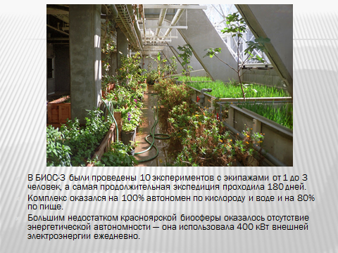
Немного истории

Slide 27
Самый масштабный эксперимент по организации замкнутой экосистемы был проведен в 90-х годах в США.
Биосфера-2 располагалась в аризонской пустыне и представляла собой систему воздухонепроницаемых стеклянных куполов.
Внутри были установлены пять ландшафтных модулей: джунгли, саванна, болото, маленький океан с пляжем и пустыня. Географическое разнообразие дополнял сельскохозяйственный блок, оснащенный по последнему слову техники, а также жилой дом, построенный в авангардном стиле.
Восемь бионавтов и около 4 тысяч разнообразных представителей фаун, включая коз, свиней и кур, должны были прожить под куполом 2 года на полном самообеспечении, за исключением потребления электроэнергии, которая использовалась в основном для охлаждения гигантского парника.
По уверению проектировщиков, Биосфера могла просуществовать в автономном режиме не менее 100 лет.

Slide 28
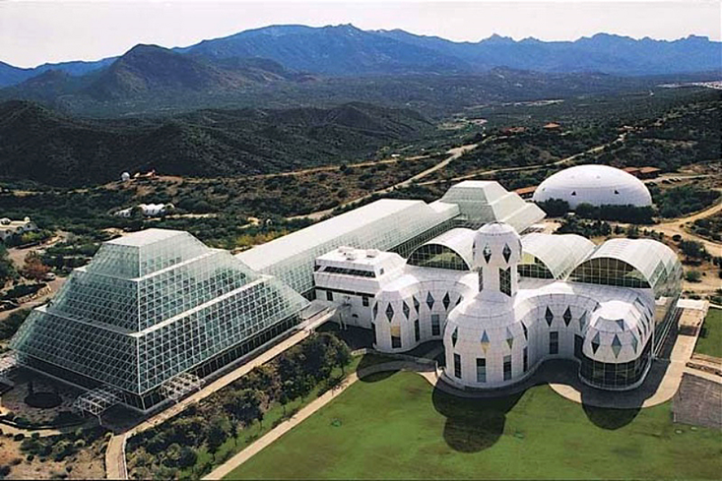
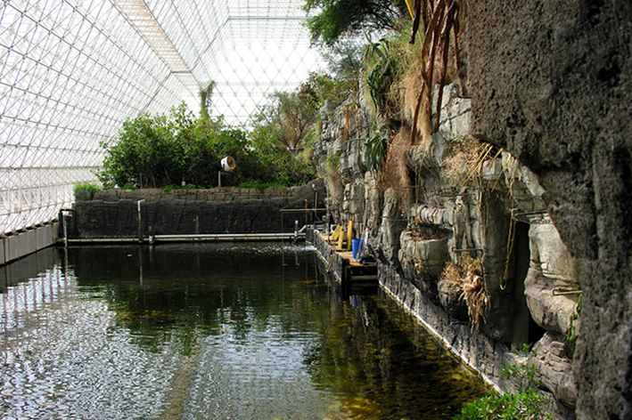

Slide 29
Длительное дыхание химически чистым кислородом в условиях космического полета может привести к интенсификации окислительных процессов в организме человека и к патологическим изменениям в легочной ткани.
Следует отметить особую роль для человека воздуха, имеющего биогенное происхождение и обогащенного фитонцидами растений.
Фитонциды – это постоянно образуемые растениями биологически активные вещества, убивающие или подавляющие бактерии, микроскопические грибы, простейшие.
Наличие фитонцидов в окружающем воздухе, как правило, благоприятно для человеческого организма и вызывает ощущение свежести воздуха.
Так, например, командир третьего американского экипажа станции «Скайлэб» подчеркивал, что его экипаж с удовольствием вдыхал воздух, обогащенный фитонцидами лимона.

Slide 30
Закрепление знаний

Slide 31
Аквариум

Slide 32
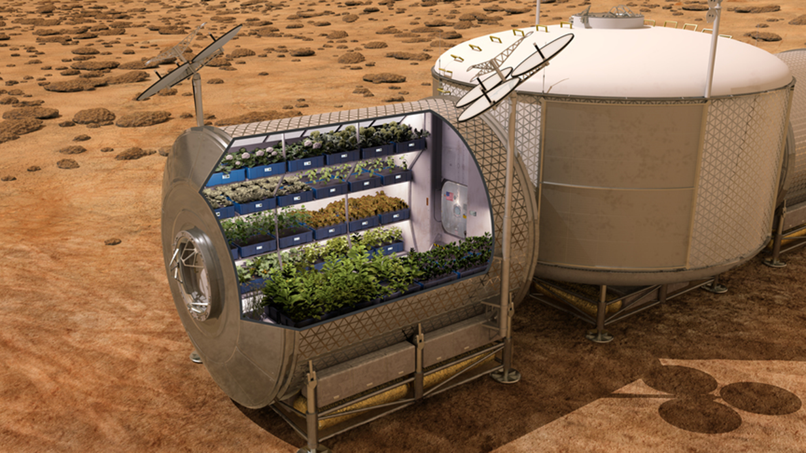
Закрепление знаний
Прочитать параграф № 21 стр. 114 - 118

